Slide 1

Основы JS
Лекция 36
DOM-дерево
Навигация по DOM-элементам
Поиск: getElement*, querySelector*

Slide 2
Основой HTML-документа являются теги.
В соответствии с объектной моделью документа («Document Object Model», коротко DOM), каждый HTML-тег является объектом. Вложенные теги являются «детьми» родительского элемента. Текст, который находится внутри тега, также является объектом.

Slide 3
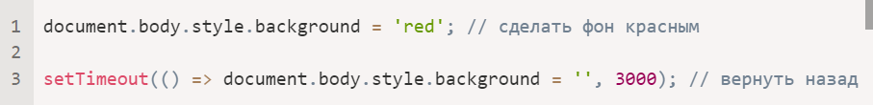
Все эти объекты доступны при помощи JavaScript, мы можем использовать их для изменения страницы.
Например, document.body – объект для тега <body>.
Если запустить этот код, то <body> станет красным на 3 секунды:

Slide 4
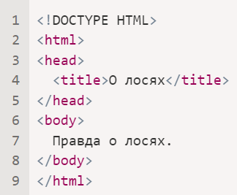
Пример DOM
Начнём с такого, простого, документа:

Slide 5
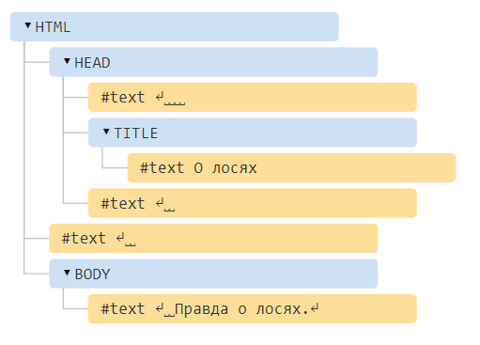
DOM – это представление HTML-документа в виде дерева тегов. Вот как оно выглядит:

Slide 6
Автоисправление
Если браузер сталкивается с некорректно написанным HTML-кодом, он автоматически корректирует его при построении DOM.
При генерации DOM браузер самостоятельно обрабатывает ошибки в документе, закрывает теги и так далее.

Slide 7
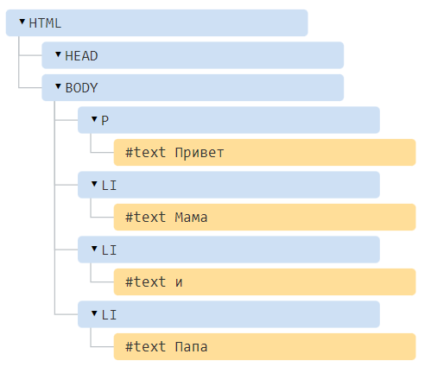
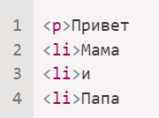
\
…Но DOM будет нормальным, потому что браузер сам закроет теги и восстановит отсутствующие детали:

Slide 8
Таблицы всегда содержат <tbody>
Важный «особый случай» – работа с таблицами. По стандарту DOM у них должен быть <tbody>, но в HTML их можно написать (официально) без него. В этом случае браузер добавляет <tbody> в DOM самостоятельно.

Slide 9
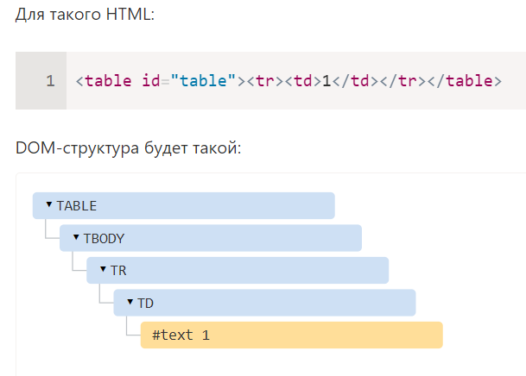

Slide 10
Навигация по DOM-элементам
DOM позволяет нам делать что угодно с элементами и их содержимым, но для начала нужно получить соответствующий DOM-объект.
Все операции с DOM начинаются с объекта document. Это главная «точка входа» в DOM. Из него мы можем получить доступ к любому узлу.

Slide 11
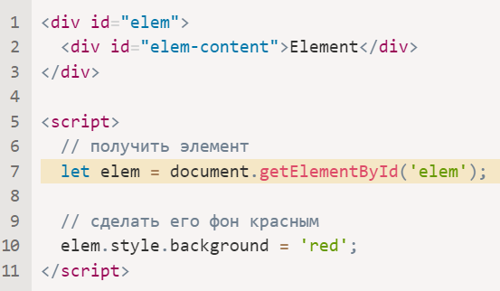
Поиск: getElement*, querySelector* getElementById
Если у элемента есть атрибут id, то мы можем получить его вызовом document.getElementById(id), где бы он ни находился.

Slide 12
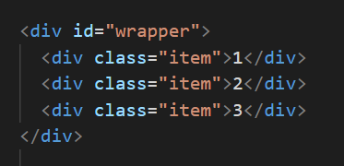
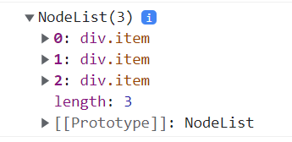
querySelectorAll
возвращает все элементы, удовлетворяющие данному CSS-селектору.

Slide 13

Мы получим коллекцию (псевдо массив)
Можно обратиться к конкретному элементу так:
Либо сразу записать его в переменную таким образом:

Slide 14
querySelector
возвращает первый элемент, соответствующий данному CSS-селектору.

Slide 15
getElementsBy
Существуют также другие методы поиска элементов по тегу, классу и так далее.
На данный момент, они скорее исторические, так как querySelector более чем эффективен.
Возвращает коллекцию, а не элемент!

Slide 16
https://github.com/schoolteacherMP/lecture_36_JS_Document_DOM-tree/blob/main/tasks.md

